Slide 1
TRÖÔØNG CAO ÑAÚNG LYÙ TÖÏ TROÏNG
KHOA LYÙ LUAÄN CHÍNH TRÒ
CHÀO MỪNG CÁC EM SINH VIÊN

Slide 2
Tất cả các cột điểm đều được GV thông báo vào buổi học cuối cùng trước khi kết thúc môn học
Không làm việc riêng trong giờ học
LƯU Ý KHI HỌC
SV có thể liên hệ nhờ hỗ trợ từ GV qua số điện thoại, zalo hay email
Cộng điểm cho SV tích cực trong giờ học

Slide 3
QUY ĐỊNH
VỀ MÔN HỌC GIÁO DỤC CHÍNH TRỊ
Sinh viên phải có tài liệu học tập
Số tiết: 30 tiết Điều kiện dự thi: điểm trung bình trên lớp >= 5 và nghỉ không quá 20%
Điểm số: 1 điểm HS1 và 2 điểm

Slide 4
BÀI MỞ ĐẦU

Slide 5

NỘI DUNG
1
Thứ nhất
VỊ TRÍ, TÍNH CHẤT MÔN HỌC
2
MỤC TIÊU MÔN HỌC
3
NỘI DUNG CHÍNH
4
PHƯƠNG PHÁP HỌC VÀ ĐÁNH GIÁ MÔN HỌC

Slide 6
1. VỊ TRÍ, TÍNH CHẤT MÔN HỌC
1.1. Vị trí
Chính trị đúng đắn giúp cho một giai cấp, mỗi con người thực hiện được mục tiêu của mình
Môn học bắt buộc thuộc khối các môn học chung trong chương trình đào tạo trình độ trung cấp
Bảo đảm vai trò lãnh đạo của Đảng Cộng sản, hiệu lực quản lý của nhà nước, quyền làm chủ của nhân dân

Slide 7
1. VỊ TRÍ, TÍNH CHẤT MÔN HỌC
1.2. TÍNH CHẤT MÔN HỌC
Nhằm xây dựng bản lĩnh chính trị, niềm tin và năng lực hoạt động thực tiễn cho mỗi người, đáp ứng yêu cầu xây dựng đất nước
Gắn bó chặt chẽ với đường lối của Đảng, chính sách, pháp luật của NN, gắn với thực tiễn đất nước, gắn với sự tu dưỡng, rèn luyện của người học

Slide 8



2. MỤC TIÊU MÔN HỌC
Về kiến thức
Trình bày được một số nội dung khái quát về chủ nghĩa Mác-Lênin, tư tưởng Hồ Chí Minh; quan điểm, đường lối của Đảng, chính sách, pháp luật của Nhà nước; yêu cầu và nội dung học tập, rèn luyện để trở thành người công dân tốt, người lao động tốt

Slide 9
2. MỤC TIÊU MÔN HỌC
Về kỹ năng
Vận dụng được các kiến thức chung được học về quan điểm, đường lối của Đảng, chính sách, pháp luật của Nhà nước vào việc học tập, rèn luyện, xây dựng đạo đức, lối sống để trở thành người công dân tốt, người lao động tốt và tham gia xây dựng, bảo vệ Tổ quốc.

Slide 10
2. MỤC TIÊU MÔN HỌC
Về năng lực tự chủ và trách nhiệm
Có năng lực vận dụng các nội dung đã học để rèn luyện phẩm chất chính trị, đạo đức, lối sống; thực hiện tốt quan điểm, đường lối của Đảng; chính sách, pháp luật của Nhà nước.

Slide 11



3. NỘI DUNG CHÍNH
Khái quát về chủ nghĩa Mác-Lênin
Tư tưởng Hồ Chí Minh
Những thành tựu của cách mạng Việt Nam dưới sự lãnh đạo của Đảng
Phát triển kinh tế, xã hội, văn hóa, con người ở Việt Nam
- Tu dưỡng, rèn luyện để trở thành người công dân tốt, người lao động tốt

Slide 12
4.1. PHƯƠNG PHÁP DẠY HỌC
4.2. ĐÁNH GIÁ MÔN HỌC
4. PHƯƠNG PHÁP DẠY HỌC VÀ ĐÁNH GIÁ MÔN HỌC

Slide 13
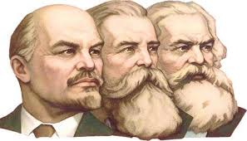
Bài 1
KHÁI QUÁT VỀ CHỦ NGHĨA MÁC – LÊNIN

Slide 14

1
KHÁI NIỆM CHỦ NGHĨA MÁC – LÊNIN
Thứ nhất
2
CÁC BỘ PHẬN CẤU THÀNH CHỦ NGHĨA MÁC – LÊ NIN
3
VAI TRÒ NỀN TẢNG TƯ TƯỞNG, LÝ LUẬN

Slide 15
Chủ nghĩa Mác – Lênin là hệ thống các quan điểm và học thuyết khoa học do C. Mác và Ph. Ăngghen xây dựng, được V. I. Lênin bảo vệ và phát triển. Chủ nghĩa Mác-Lênin là hệ thống lý luận khoa học thống nhất về mục tiêu, con đường, biện pháp, lực lượng thực hiện sự nghiệp giải phóng giai cấp công nhân, giải phóng xã hội, giải phóng con người, xây dựng thành công chủ nghĩa xã hội và chủ nghĩa cộng sản.
1/ Khái niệm chủ nghĩa Mác – Lênin
1. Khái niệm chủ nghĩa Mác - Lênin và ba bộ phận cấu thành

Slide 16
1.1. Khái niệm chủ nghĩa Mác - Lênin và ba bộ phận cấu thành
3 BỘ PHẬN CẤU THÀNH
Kinh tế chính trị Mác – Lênin
Triết học Mác – Lênin
Chủ nghĩa xã hội khoa học

Slide 17
2. Nguồn gốc hình thành chủ nghĩa Mác - Lênin
Tư tưởng – lý luận
Kinh tế - xã hội
Thêm nội dung của bạn.
Khoa học
Nhân tố chủ quan

Slide 18
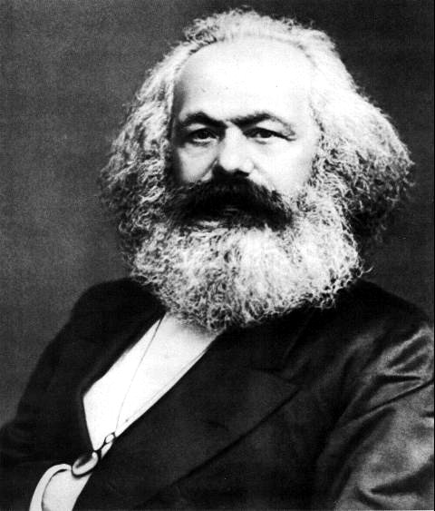
Nhân tố chủ quan
- Thành phần gia đình: trí thức (bố là luật sư)
Sinh ra trong một gia đình Do Thái ở thành phố Tơrevơ, tỉnh Ranh, nước Đức.
17 tuổi: Vào học Luật ở Đại học Born
Đỗ tiến sỹ năm 1841 (23 tuổi)
C.Mác
(5/5/1818 - 14/3/1883)

Slide 19
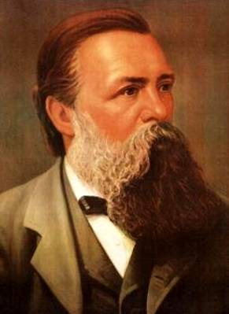
Nhân tố chủ quan
Thành phần gia đình: Tiểu tư sản
Nơi sinh: Barmen, Rhine Province (vương quốc Phổ)
Cùng với C.Mác sáng lập ra học thuyết mácxít, lý luận chủ nghĩa cộng sản khoa học, triết học về chủ nghĩa cộng sản khoa học, triết học về chủ nghĩa duy vật biện chứng và chủ nghĩa duy vật lịch sử. Là người thầy vĩ đại của giai cấp vô sản.
Ph.Ăngghen
(28/11/1820 - 5/8/1895)

Slide 20
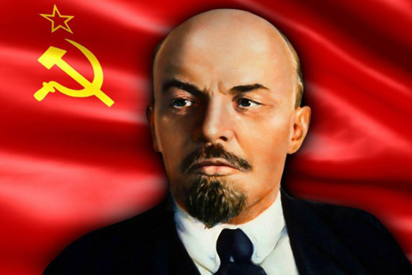
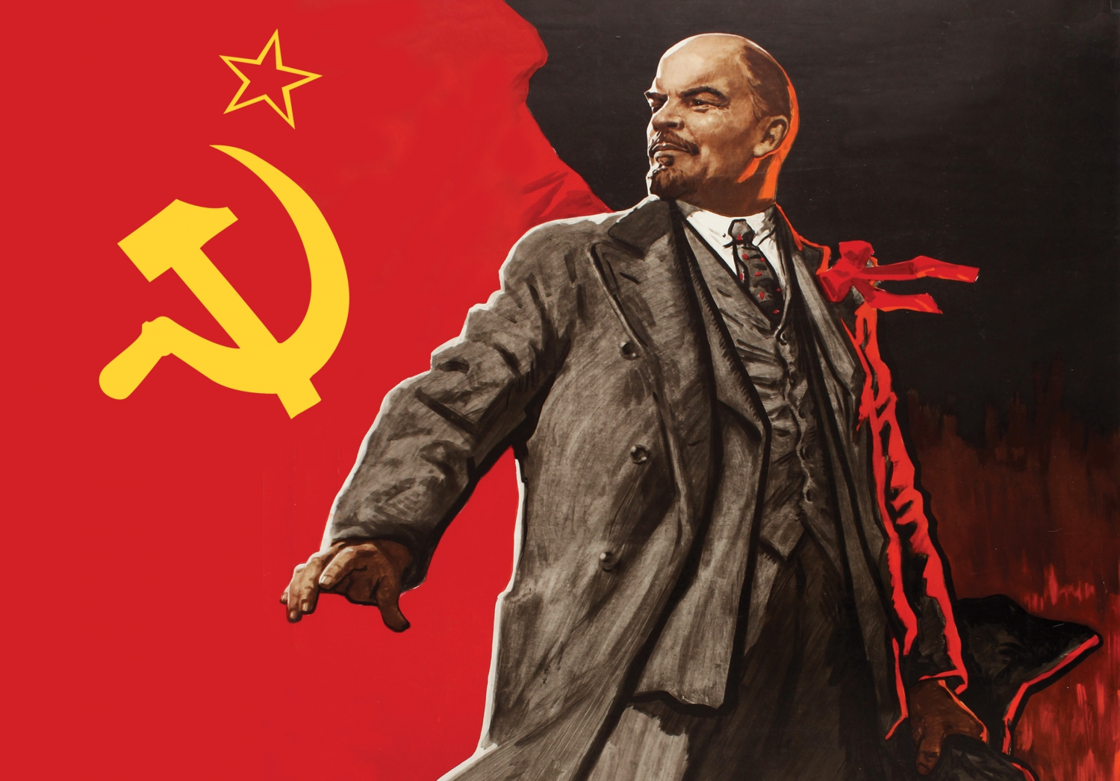
Nhân tố chủ quan
V.I. Lênin (22/4/1870 - 1924)
Nhà tư tưởng vĩ đại, lãnh tụ thiên tài của giai cấp công nhân, nhân dân lao động và các dân tộc bị áp bức trên toàn thế giới
Người kế tục xuất sắc sự nghiệp giải phóng con người của C.Mác, Ph.Ăng ghen, người lãnh đạo thành công Cách mạng Tháng Mười Nga vĩ đại, mở ra thời đại mới của nhân loại .

Slide 21

2. Các bộ phận cấu thành của chủ nghĩa Mác-Lênin
2.1. Triết học Mác – Lênin
2.1.1. Chủ nghĩa duy vật biện chứng
“Vật chất là một phạm trù triết học dùng để chỉ………………………., được đem lại cho con người trong cảm giác, được cảm giác của chúng ta chép lại, chụp lại, phản ánh và tồn tại không lệ thuộc vào cảm giác". ( Lênin)
thực tại khách quan

Slide 22
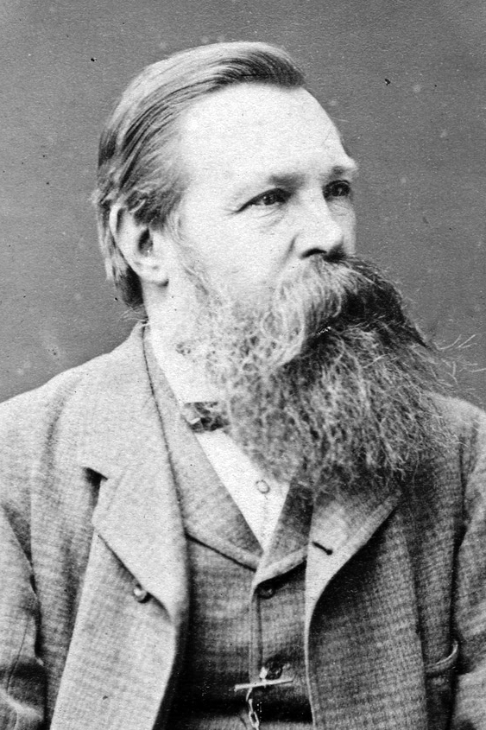
2. Các bộ phận cấu thành của chủ nghĩa Mác-Lênin
2.1. Triết học Mác - Lênin
Phương thức tồn tại của vật chất là……………., vận động của vật chất có năm hình thức cơ bản: cơ học, vật lý, hóa học, sinh học và xã hội
vận động

Slide 23


Bản chất của ý thức
Sự phản ánh thế giới khách quan vào trong bộ não người một cách năng động, sáng tạo, là hình ảnh chủ quan của thế giới khách quan

Slide 24
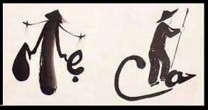
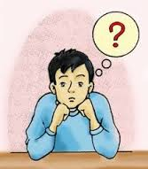
2.1.1. Chủ nghĩa duy vật biện chứng
Làm gì bây giờ ???
+ Mối quan hệ giữa VC- YT: vật chất có trước, vật chất sinh ra và quyết định ý thức, song ý thức có thể tác động trở lại vật chất thông qua hoạt động thực tiễn của con người
=> con người phải tôn trọng khách quan, đồng thời phát huy tính năng động chủ quan của mình.

Slide 25

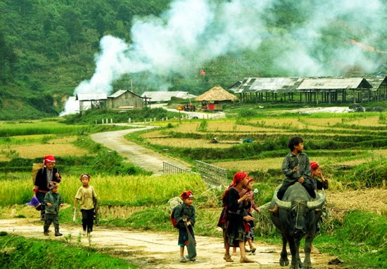
Phép biện chứng duy vật
2.1.1. Chủ nghĩa duy vật biện chứng
+ Nguyên lý về mối liên hệ phổ biến chỉ ra rằng: các sự vật, hiện tượng, các quá trình khác nhau vừa tồn tại độc lập, vừa quy định, tác động qua lại, chuyển hóa lẫn nhau.

Slide 26
Nguyên lý về sự phát triển
Nguyên lý về sự phát triển chỉ ra rằng: phát triển là quá trình vận động tiến lên từ thấp đến cao, từ đơn giản đến phức tạp, từ kém hoàn thiện đến hoàn thiện hơn của sự vật.

